Slide 1
DOMOS Geodesicos
Asistencia con AI para la gestion Comercial
Diego Sierra

Slide 2
Portfolio de ejecuciones
Español
Comunicaciones
Portugues
Pitch comercial
Imagenes
Contexto
industria de DOMOS Geodesicos en Agrentina
Opciones Comerciualizacion
Audios
PLAN de Negocio

Slide 3
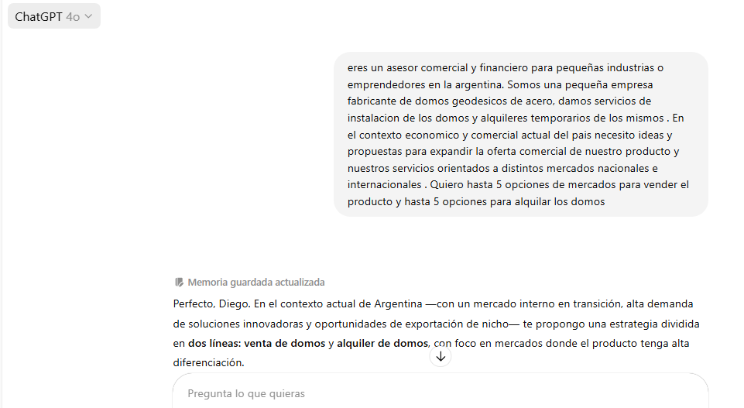
Contexto : industria de DOMOS Geodesicos en Agrentin
eres un asesor comercial y financiero para pequeñas industrias o emprendedores en la argentina. Somos una pequeña empresa fabricante de domos geodesicos de acero, damos servicios de instalacion de los domos y alquileres temporarios de los mismos . En el contexto economico y comercial actual del pais necesito ideas y propuestas para expandir la oferta comercial de nuestro producto y nuestros servicios orientados a distintos mercados nacionales e internacionales . Quiero hasta 5 opciones de mercados para vender el producto y hasta 5 opciones para alquilar los domos

Slide 4
Respuesta CHAT GPT modelo 4.0
🏗️ 5 OPCIONES DE MERCADOS PARA VENDER DOMOS
Turismo ecológico y glamping (Argentina y LATAM)
Enfoque: Lodges, eco-emprendimientos, estancias y hosterías boutique.
Valor: Estructura diferenciadora, rápida instalación, estética natural.
Canales: Ferias de turismo sustentable, asociaciones de glamping, redes B2B (como LinkedIn).
Proyectos institucionales y educativos (Argentina y países vecinos)
Enfoque: Escuelas rurales, universidades, centros comunitarios.
Valor: Espacio multiuso, bajo costo de mantenimiento.
Canales: Licitaciones públicas, ONGs, alianzas con gobiernos locales.
Espacios productivos rurales o periurbanos (Argentina)
Enfoque: Viveros, invernaderos, salas de secado, apiarios.
Valor: Modularidad, aislamiento térmico, bajo impacto ambiental.
Canales: INTA, ferias agroindustriales, cámaras de productores.

Slide 5
Respuesta CHAT GPT modelo 4.0
🏗️ 5 OPCIONES DE MERCADOS PARA VENDER DOMOS
Mercado europeo de domos para eventos y camping
Enfoque: Importadores o revendedores de estructuras para turismo estacional.
Valor: Precio competitivo, diseño atractivo, posibilidad de exportar en kit.
Canales: Exportadores, marketplaces B2B (e.g. Alibaba, Tradekey), ProMendoza o agencias similares.
Construcción alternativa / tiny houses (EEUU, Chile, Uruguay)
Enfoque: Particulares que buscan viviendas compactas y autosustentables.
Valor: Estética moderna, eficiencia térmica, expansión modular.
Canales: Influencers de construcción alternativa, ferias de bioconstrucción

Slide 6
🏕️ 5 OPCIONES DE MERCADOS PARA ALQUILER DE DOMOS
Eventos corporativos y lanzamientos de marca (Buenos Aires, Córdoba, Rosario)
Aplicación: Domos como salas VIP, presentaciones, salas de experiencia inmersiva.
Valor: Impacto visual y diferenciación.
Alianzas: Agencias de eventos, productoras audiovisuales.
Turismo rural y escapadas de fin de semana (PBA, Cuyo, NOA)
Aplicación: Glamping temporario o ampliación de oferta hotelera.
Valor: Atractivo para escapadas cortas de alto valor agregado.
Alianzas: Booking, Airbnb, municipios con programas turísticos.
Ferias, expos y festivales culturales o gastronómicos
Aplicación: Stands premium, salas de descanso, puntos de encuentro.
Valor: Instalación rápida y flexible.
Contacto: Cámaras de comercio, organizadores de eventos, municipios.

Slide 7
🏕️ 5 OPCIONES DE MERCADOS PARA ALQUILER DE DOMOS
Escuelas o colonias de vacaciones (temporada estival)
Aplicación: Aulas al aire libre, talleres, domos para actividades.
Valor: Espacio alternativo, atractivo lúdico.
Alianzas: Clubes, municipalidades, ONG educativas.
Producciones audiovisuales o experiencias inmersivas
Aplicación: Espacios de filmación, cúpulas para proyecciones, domos sensoriales.
Valor: Versatilidad, aislamiento acústico.
Contacto: Productoras, escuelas de cine, estudios.

Slide 8
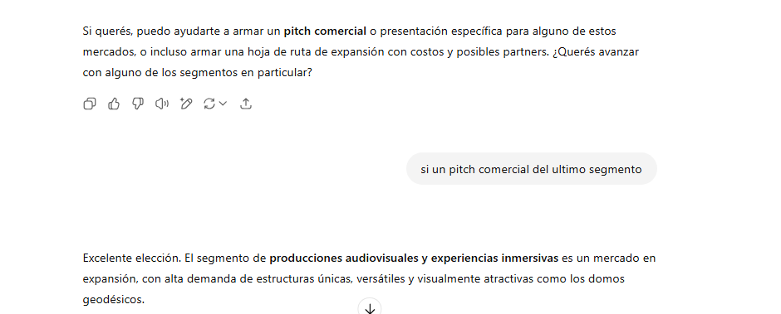

Slide 9
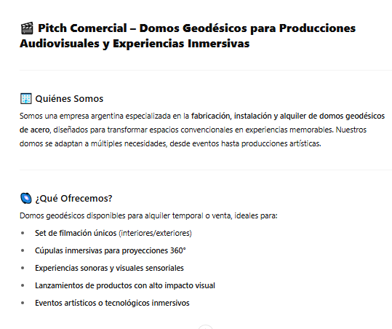
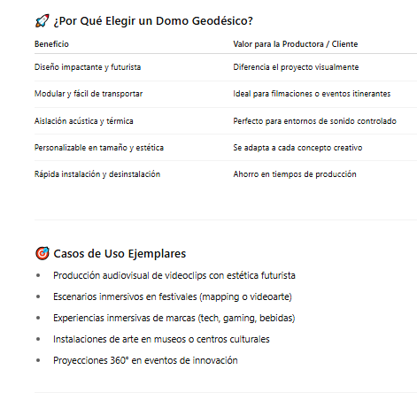
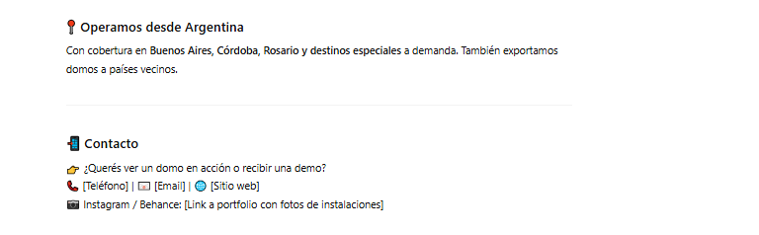

Slide 10
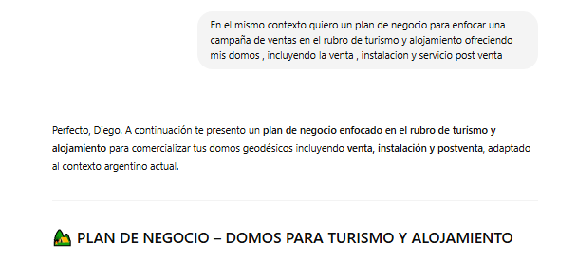
Prompt 2: Plan de Negocio

Slide 11
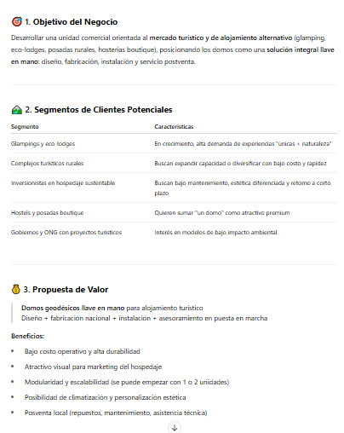
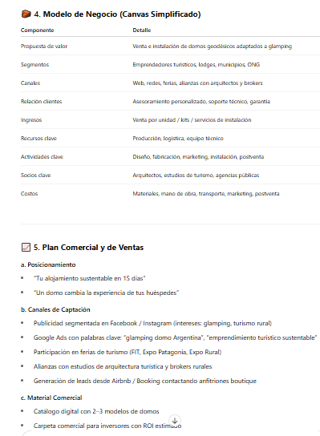

Slide 12
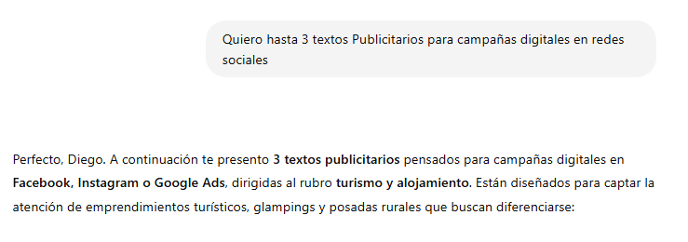
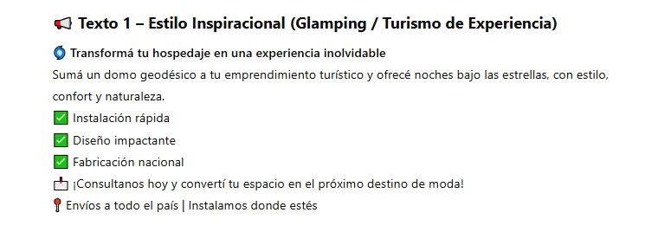
Prompt 3 : Comunicaciones

Slide 13
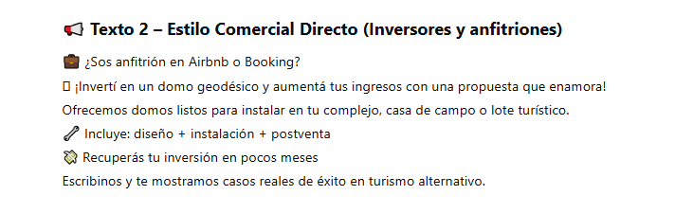
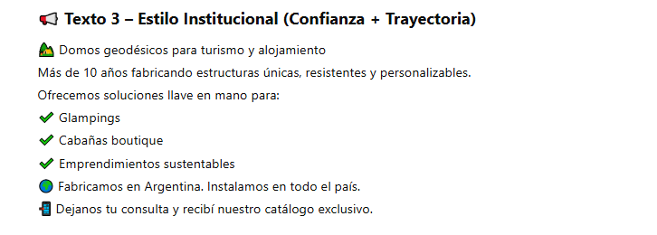

Slide 14
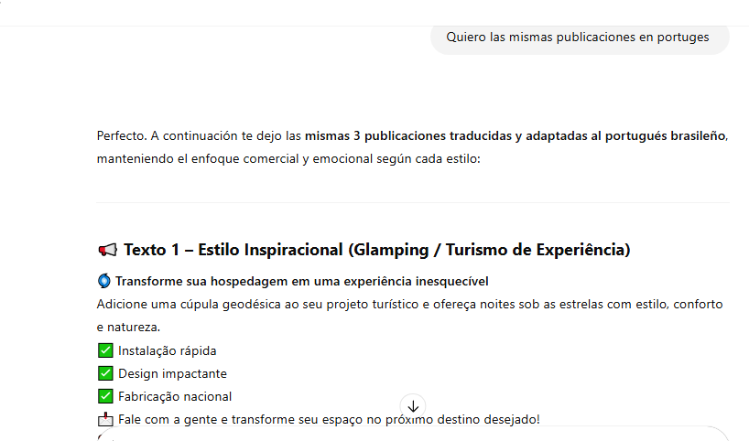
Prompt 4 : Comunicaciones en Portugues

Slide 15
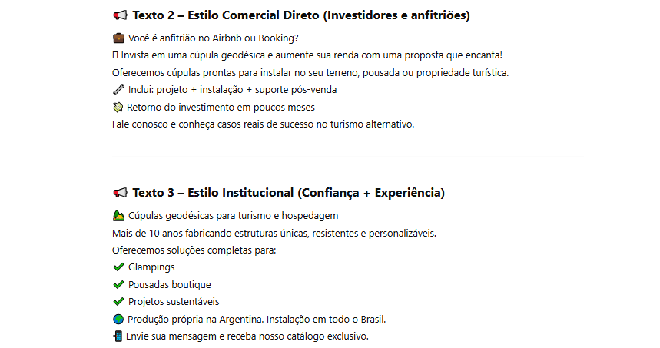

Slide 16
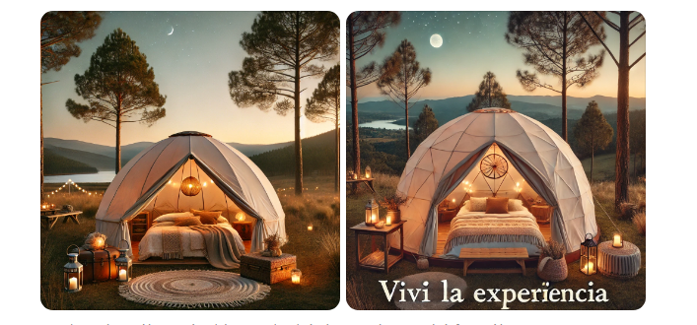
Generacion de Imagenes desde Texto con Dall-E
Una acogedora cúpula de glamping situada en un tranquilo paisaje natural, rodeada de altos pinos y suave hierba, con vistas a montañas lejanas o a un tranquilo lago. Es el crepúsculo, con cálidas luces de cuerda que brillan desde dentro de la cúpula. El interior es visible a través de una solapa abierta: una cama cuidadosamente hecha con mantas de tonos beige y tierra, decoración rústica de madera y una pequeña alfombra. En el interior, se siente acogedor y relajante. Fuera, las estrellas están empezando a aparecer. Y una leyenda Vivi la Experiencia ...

Slide 17
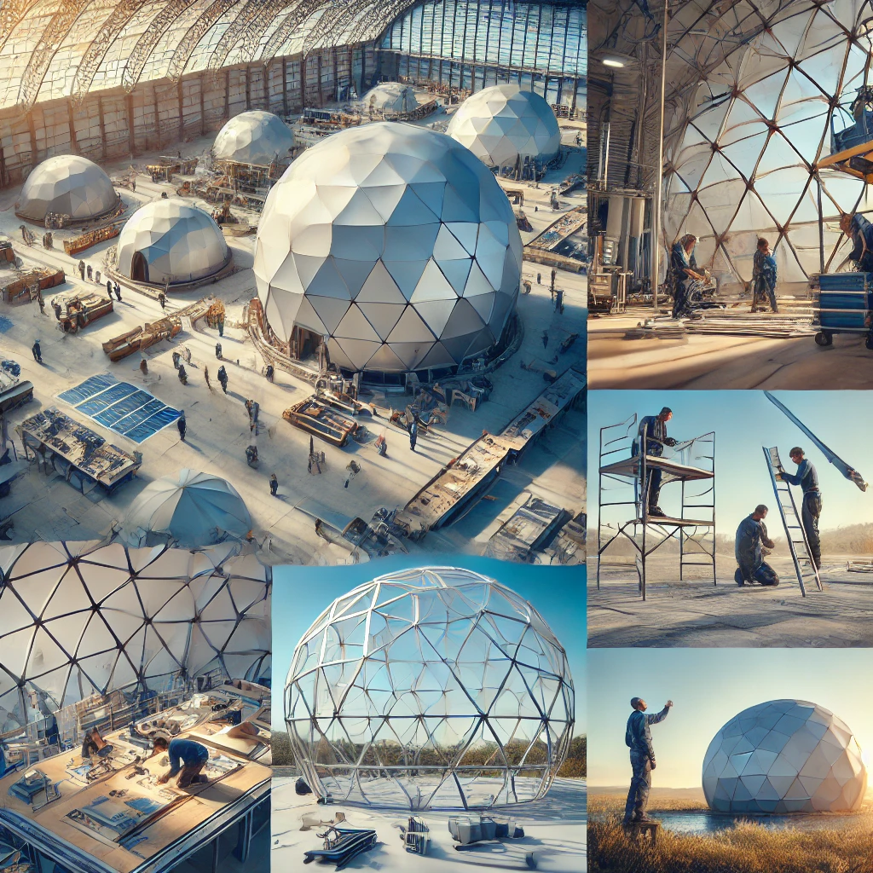
Generacion de Imagenes desde Texto con Dall-E
En un taller o fábrica limpio y bien organizado, los trabajadores están ensamblando estructuras de cúpula con herramientas de precisión. En el fondo, otras cúpulas se encuentran en diversas etapas de producción. Una imagen se centra en la artesanía detallada: un primer plano de juntas, costuras de tela o partes estructurales. En otro, el equipo está instalando una cúpula al aire libre de manera profesional. Una cúpula completa aparece con una marca de agua sutil o el logotipo de la empresa en la esquina inferior. Y una leyenda hecho en Argentina

Slide 18
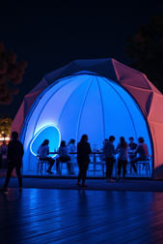
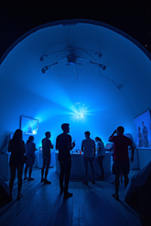
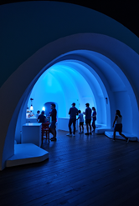
Generacion de Imagenes desde Texto con Krea
en un contexto de un festival de espectaculos artisitcos quiero imagenes de un domo geodesico de noche iluminado externamente desde el piso. Con piso de madera, sillones blancos y una barra para servirse bebidas. El interior iluminado tenuemente de tonos azules con personas jovenes participando

Slide 19
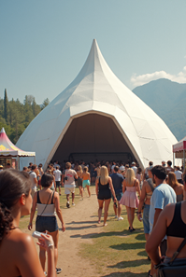
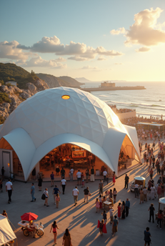
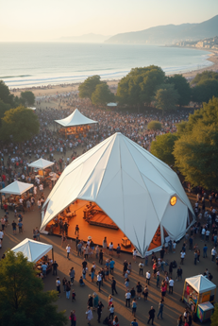
Generacion de Imagenes desde Texto con Krea
en un contexto de un festival de espectaculos artisitcos quiero imagenes aereas de dia de un domo geodesico De color blanco y una ventana al costado , rodeado de otros puestos como gazebos o foodtrucks y gente participando de la escena

Slide 20
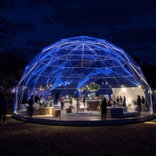
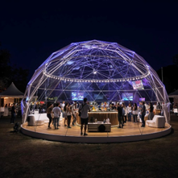
Generacion de Imagenes desde Texto con OPENART
en un contexto de un festival de espectaculos artisitcos quiero imagenes de un domo geodesico de noche iluminado externamente desde el piso. Con piso de madera, sillones blancos y una barra para servirse bebidas. El interior iluminado tenuemente de tonos azules con personas jovenes participando

Slide 21
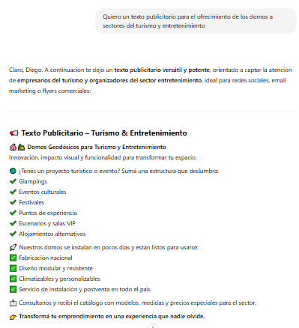

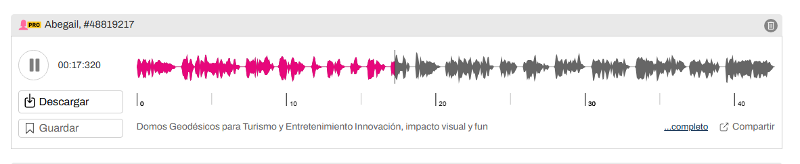
Audio Publicitario generado con SpeechGen

